Slide 1
Развитие технологий и их влияние на среду обитания человека и уклад общественной жизни

Slide 5
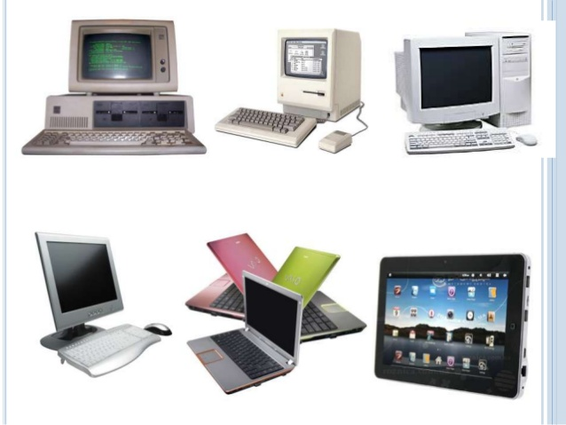

Slide 7
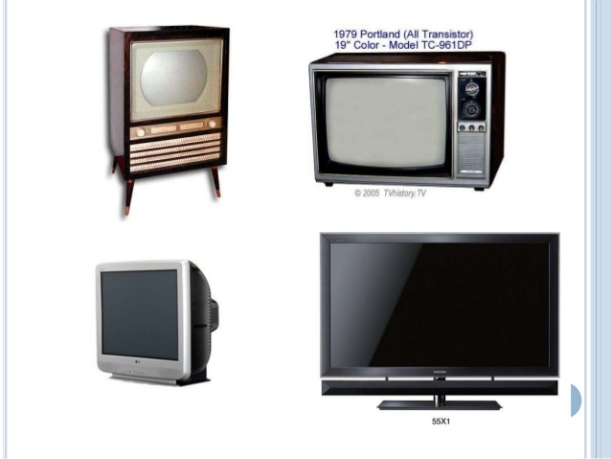

Slide 9
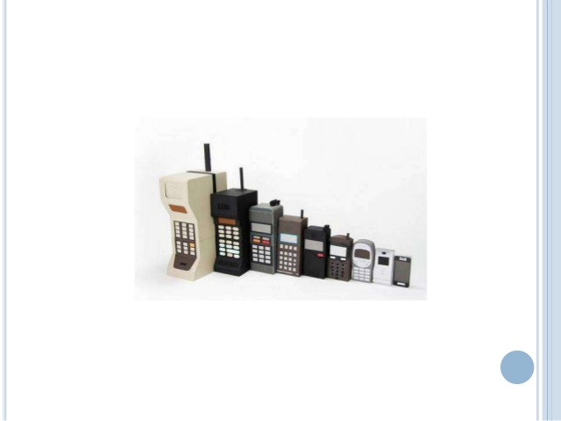

Slide 13
Придумать предмет для человека

